Slide 1

bPlus条码秤高级功能应用
2018-04
周海鹰

Slide 2
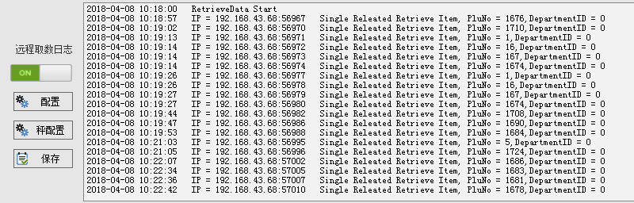
bPlus条码秤高级应用方案—远程取商品数据
早期由于远程取商品数据开发及对接成本较高，许多客户选择了将商品数据下发到条码秤后进行调用。国内只有沃尔玛和大润发等大型超市在使用实时远程取商品数据的应用。
远程取商品数据的优势：数据实时性更高，可以做到前后台变价实时同步，杜绝结帐时前后台价格不同步的情况。

Slide 3
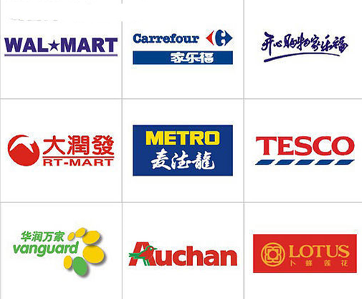
bPlus条码秤高级应用方案--打印门店LOGO图片
客户：我们公司有自己的LOGO标志，需要打印到标签上你们哪款设备能实现？

Slide 4
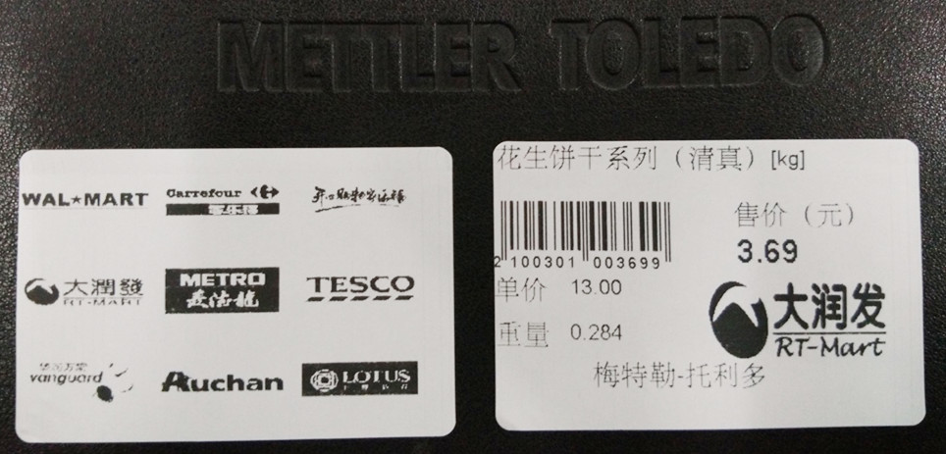
bPlus条码秤高级应用方案--打印门店LOGO图片
梅特勒-托利多：商用衡器的FreshBase&bPlus条码秤能实现您的需求。
预印标签会增加客户成本，该方案可以为客户节约成本。

Slide 5
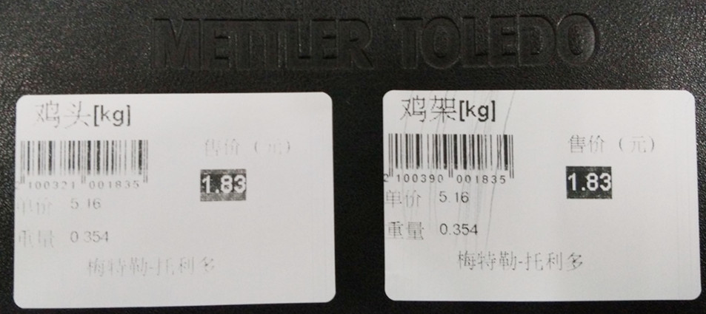
bPlus条码秤高级应用方案--打印二维码
客户：在使用一维条码结帐有时会出现误码和无法扫描的现象（如打印头损坏），你们有什么解决方案吗？

Slide 6
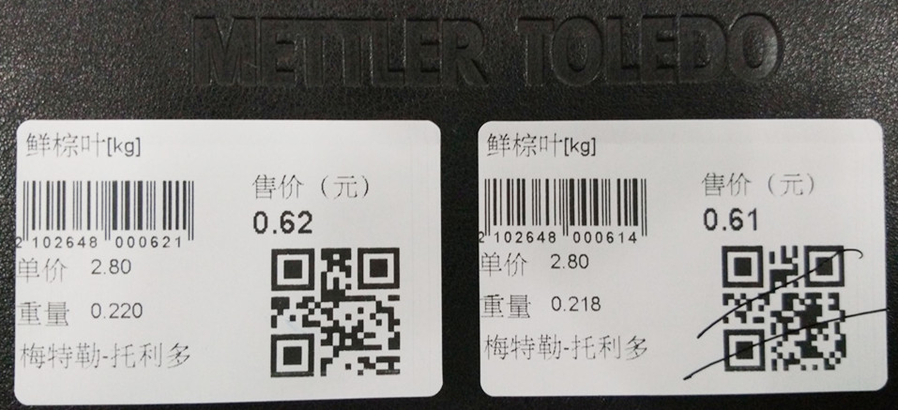
bPlus条码秤高级应用方案--打印二维码
梅特勒-托利多：您可以使用商业衡器的FreshBase&bPlus条码秤，将传统的一维条码打印成二维码，配合二维码扫描枪进行扫描结算，二维码纠错识别率非常高，哪怕打印断码或缺损依然可以正常扫描结帐。

Slide 7
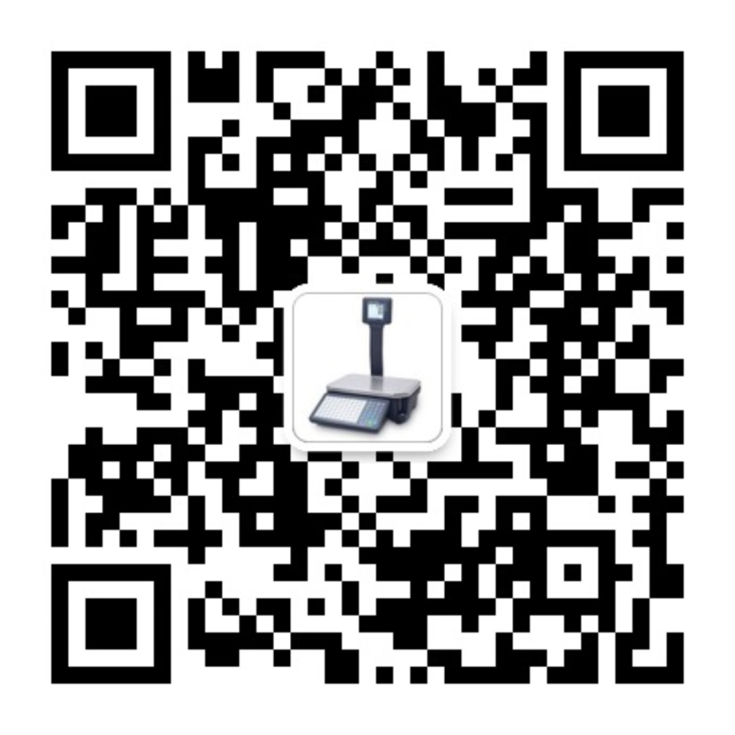
bPlus条码秤高级应用方案--打印微信公众号及网址
客户：我们公司有自己的网址或微信公众号，需要打印到标签上，你们哪款秤能实现？
https://www.mt.com/cn/zh/home/products/retail-weighing-scales.html 商业设备网址
http://weixin.qq.com/r/ekwtNS-Ej3LwrWtW9xlo 梅特勒-托利多商业衡器微信公众号

Slide 8
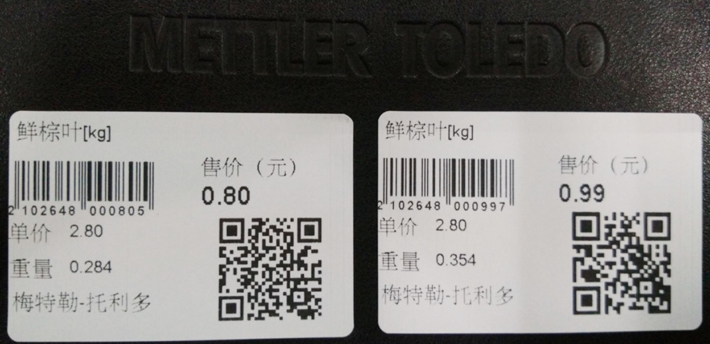
bPlus条码秤高级应用方案--打印微信公众号及网址
梅特勒-托利多：商用衡器的FreshBase&bPlus条码秤能实现您的需求。

Slide 9
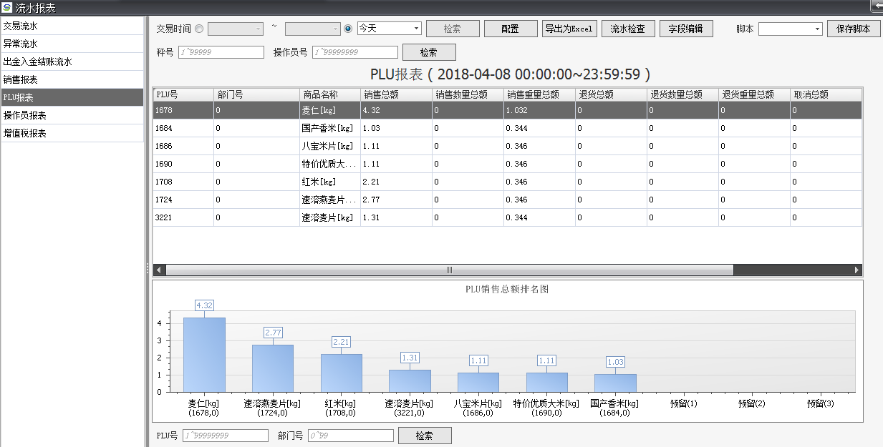
bPlus条码秤高级应用方案—销售流水回收
随着商超及连锁业务的不断发展，越来越多的超市和老板希望能得到秤内详细的销售数据（秤内销售流水），进而对销售数据进行进一步的分析，同时也能监控秤上有没有操作员在销售时进行恶意改价（俗称作弊）。

Slide 10
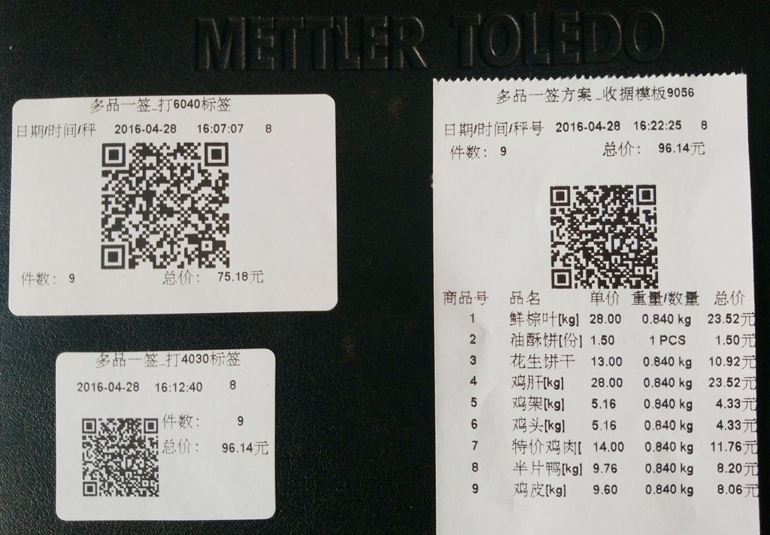
bPlus条码秤高级应用方案—多品一签方案
客户购买多个商品，最终打印一张二维条码进行结算。
节省耗材的同时提高结帐速度。

Slide 11
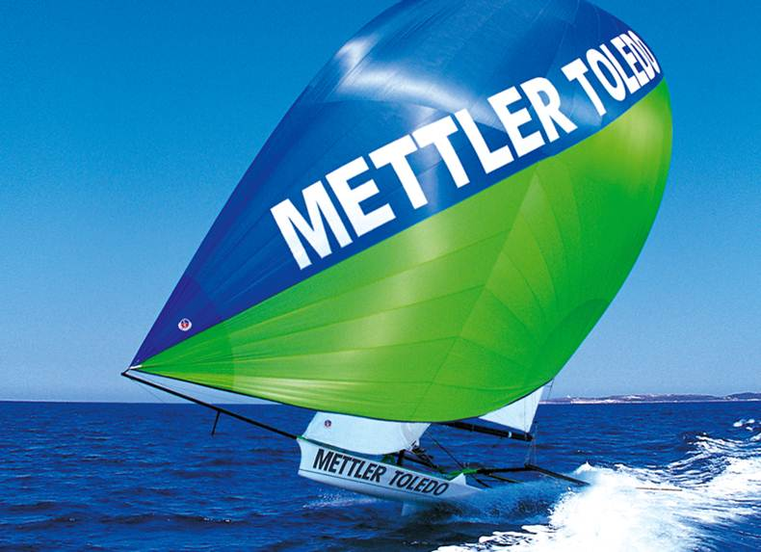


培训结束！谢谢！
是否有任何疑问？
周海鹰 0519-86913822
haiying.zhou@mt.com

